Slide 1
Bazy Danych II
Cooking_Blog
Janiszewski Gracjan Muszyński Bartłomiej
Nowacki Aleksander
Szymczuk Mikołaj
Troszczyński Adam

Slide 2


Slide 3
Projekt – podstawowe informacje
Metody zarządzania projektem:
Główny podział pracy:
Blog kulinarny oparty jest na pracy w systemie kontroli wersji GIT. Wykorzystujemy metodę "Pull Request" do rozwiązywania konfliktów danych poprzez proponowanie i przeglądanie zmian przed ich zaakceptowaniem, co pomaga w płynnej współpracy.
Muszyński Bartłomiej - Backend
Nowacki Aleksander - Backend
Szymczuk Mikołaj - Frontend
Troszczyński Adam - Frontend
Janiszewski Gracjan – Testy/Dokumentacja

Slide 4
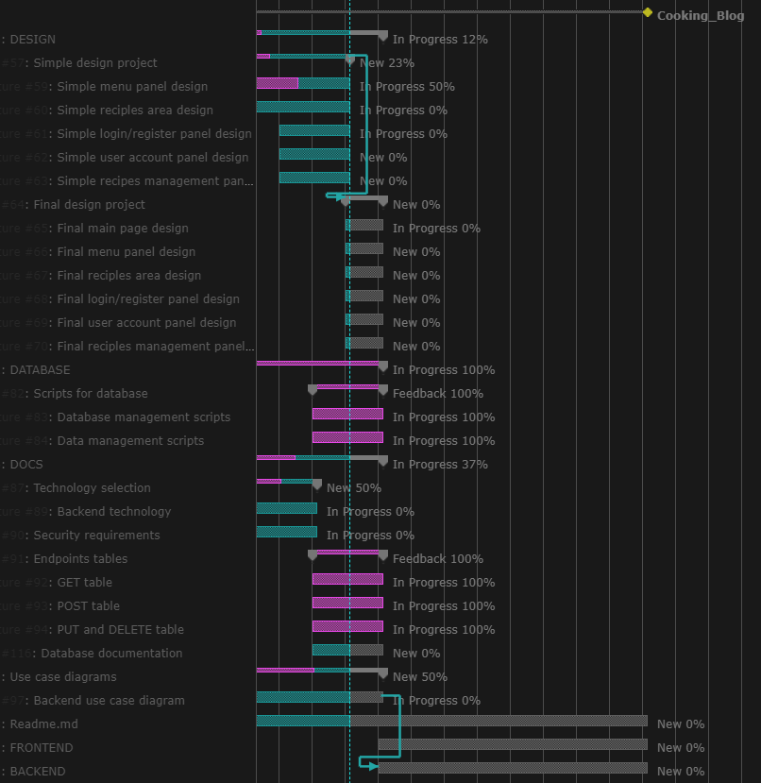
Wydzielone zadania z podziałem czasowym

Slide 5
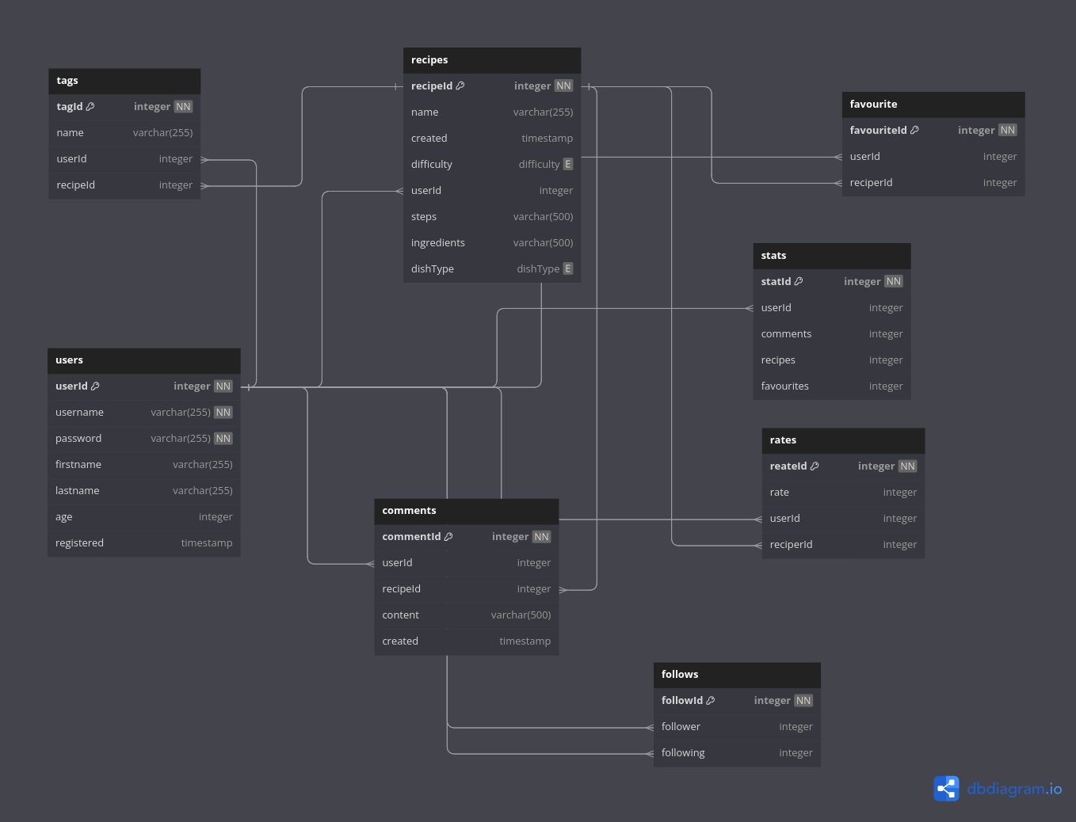
Diagram powiązania tabel

Slide 6
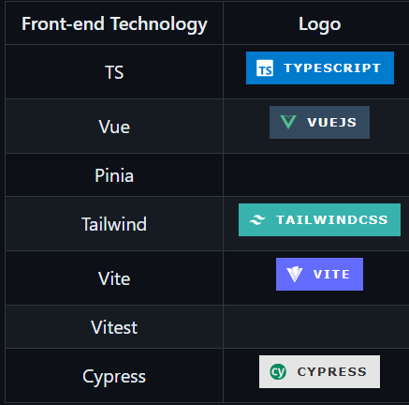
Wybrane technologie Frontend

Slide 7
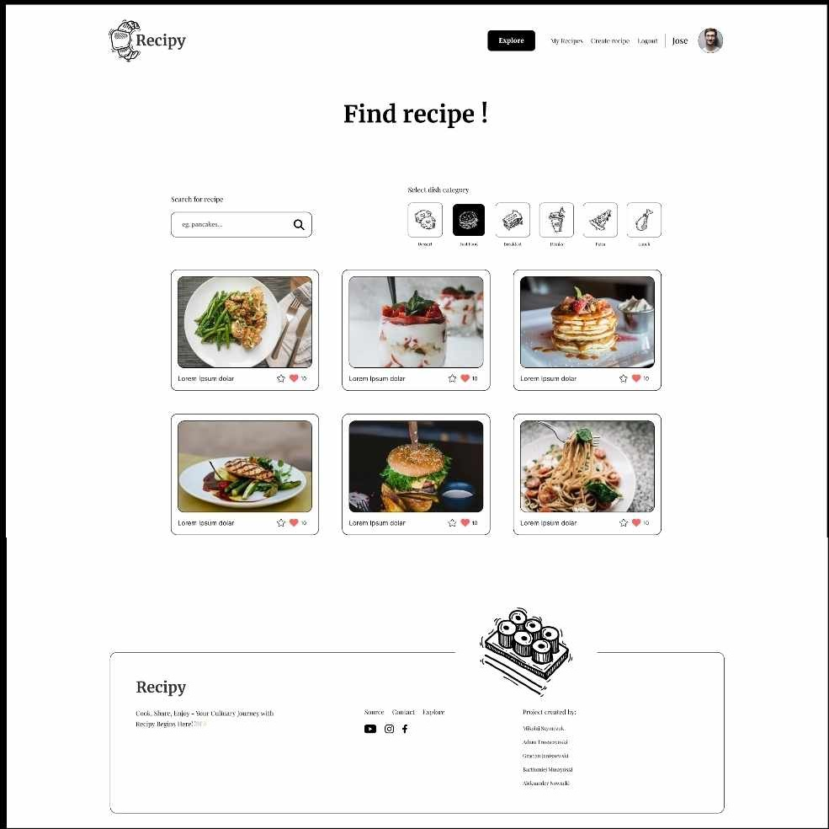
Design Aplikacji – Strona Główna

Slide 8
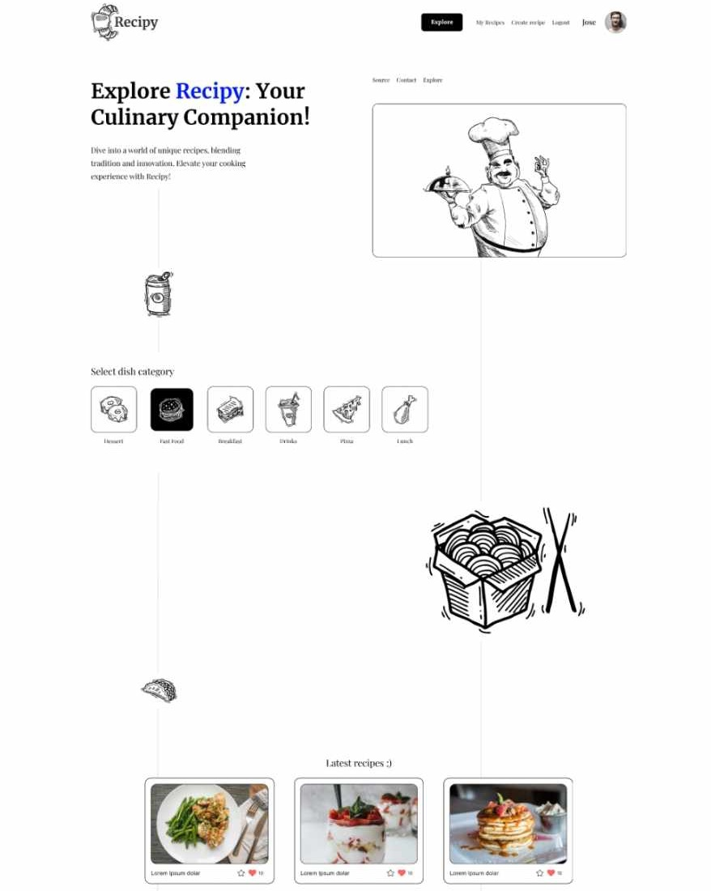
Design Aplikacji – Szukanie przepisów

Slide 9
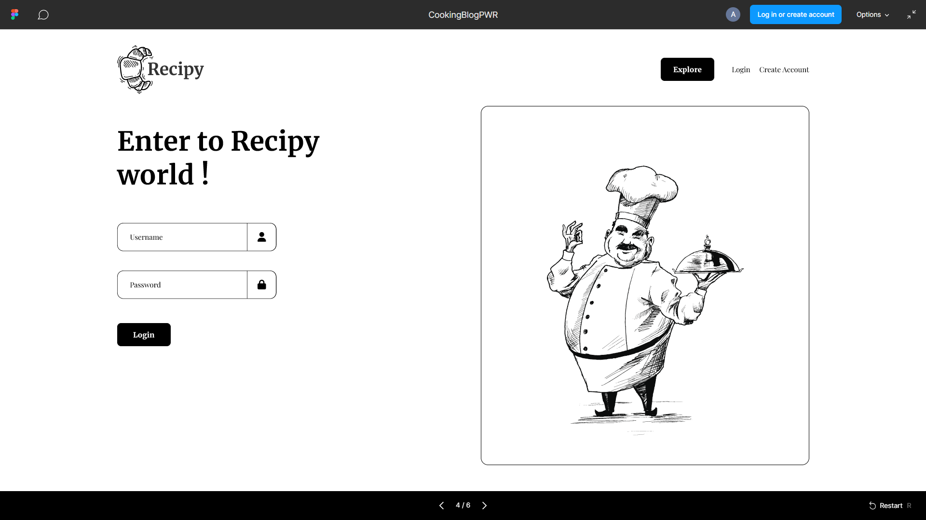
Design Aplikacji - logowanie

Slide 10
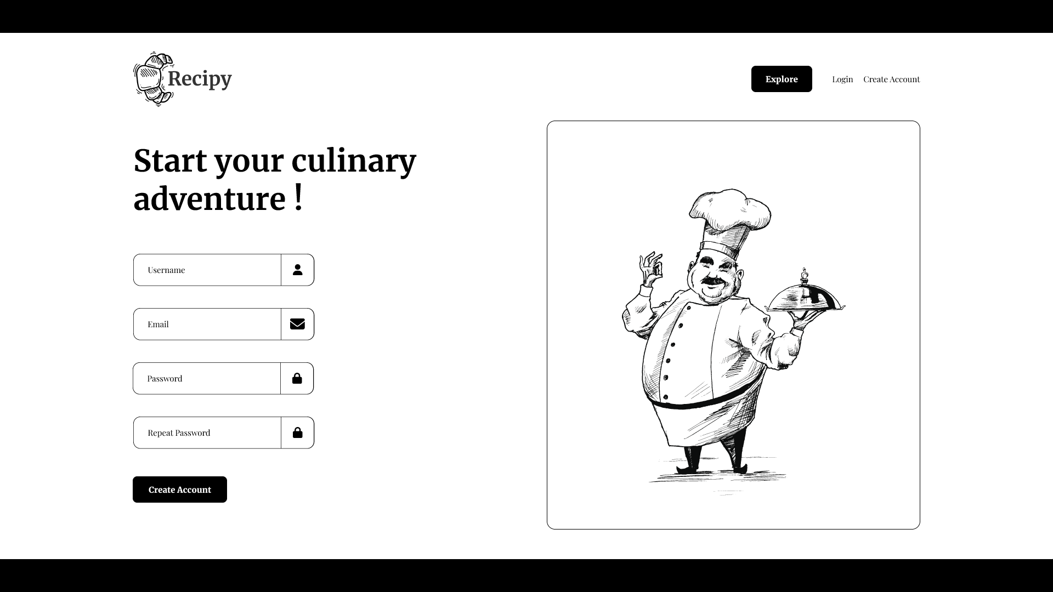
Design Aplikacji - rejestracja

Slide 11
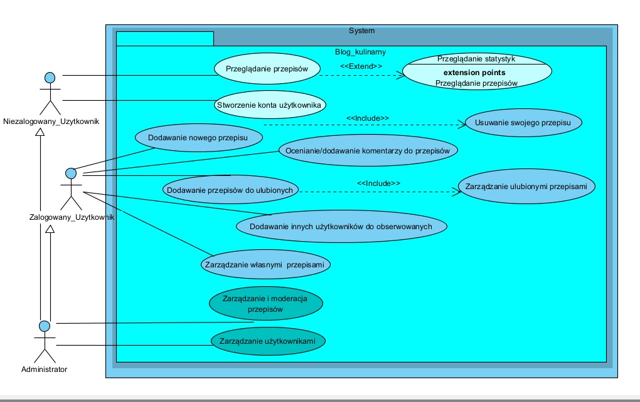
Diagram przypadków użycia Frontend

Slide 12


